Slide 1
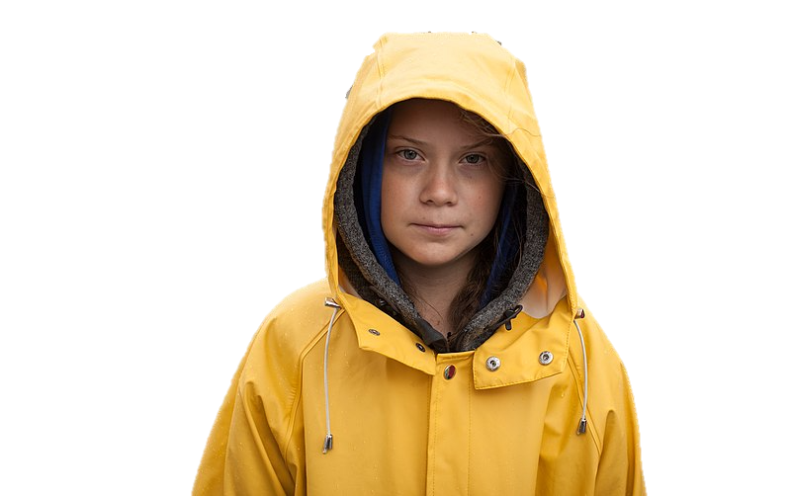
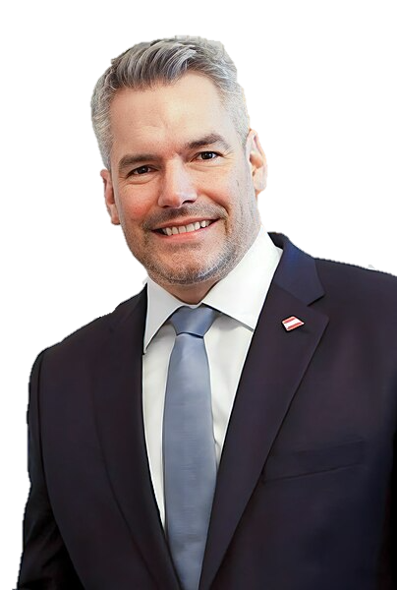
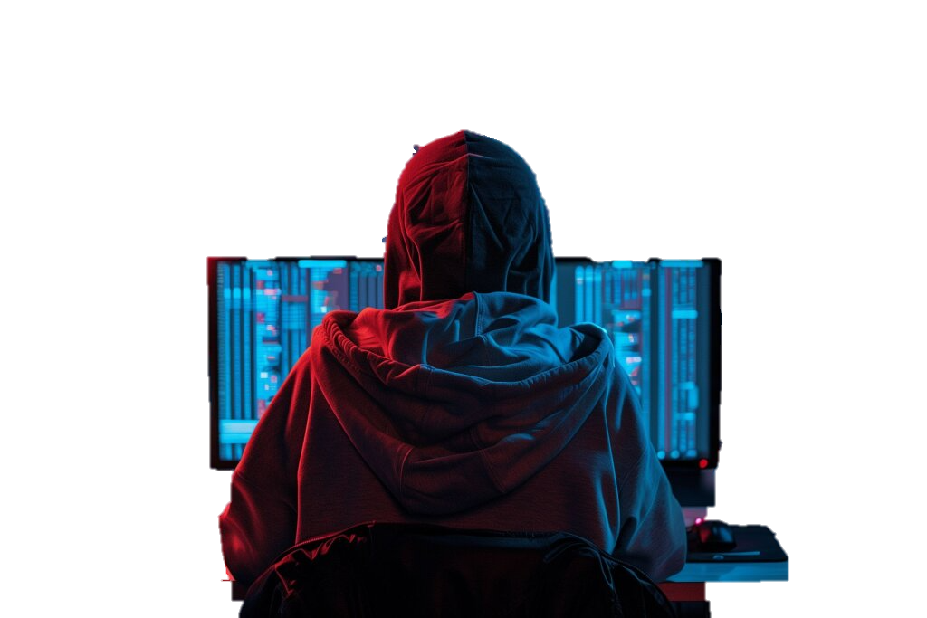
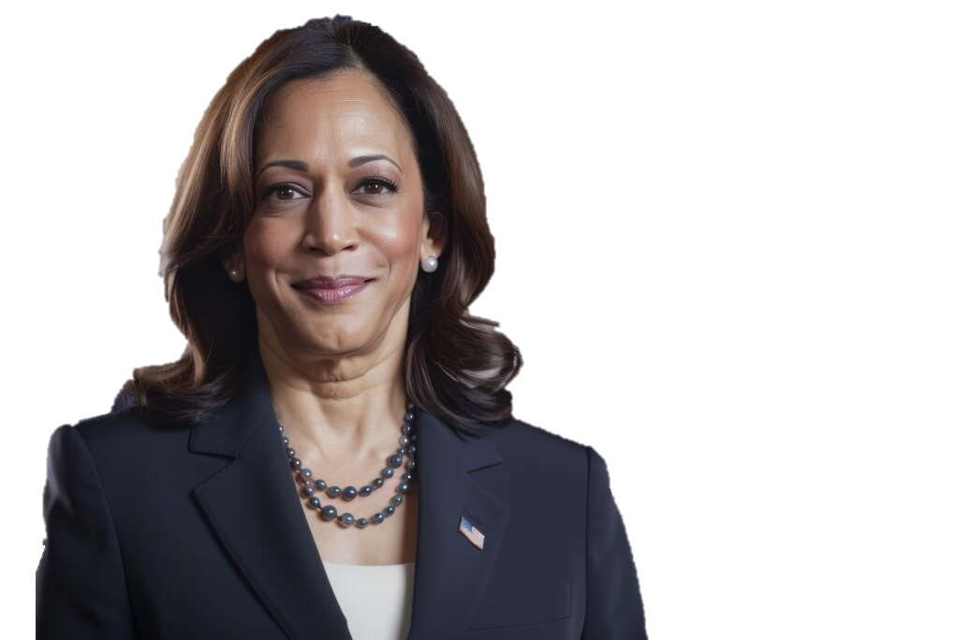
„PoliTikTok“
Diese Impulsfolie von Pauline Zabransky steht unter einer CC BY-SA 4.0 Lizenz
Bild „Taylor Swift at the 2019 American Music Awards“ von Cosmopolitan UK, via Wikimedia Commons, CC BY 3.0, bearbeitet (Hintergrund entfernt und bunten Rahmen hinzugefügt) von Pauline Zabransky
Bild „Greta Thunberg 01.jpg“ von Anders Hellberg via via Wikimedia Commons, CC-BY-SA 4.0, bearbeitet (Hintergrund entfernt und bunten Rahmen hinzugefügt) von Pauline Zabransky
Stars?
Wer sind die Creatorinnen und Creatoren politischer Inhalte auf TikTok?
Wer macht in den sozialen Medien Wahlkampf, wer möchte informieren und wer produziert einfach nur Videos zur Unterhaltung? Das ist im Netz oftmals nicht eindeutig auseinanderzuhalten. Wie könnte das bei diesen Personengruppen sein?
Text „"PoliTikTok" – TikTok als Medium für politische Meinungsbildung “ von Leonie Meyer via bpb.de, CC-BY-SA 4.0, letzter Satz sowie Schriftart- und Farbe bearbeitet von Pauline Zabransky
Aktivist:innen?
Bild „Österreichischer Bundeskanzler Karl Nehammer im Jahr 2023“ von FinnishGovernment, via Wikimedia Commons, CC BY 2.0, bearbeitet (Hintergrund entfernt und bunten Rahmen hinzugefügt) von Pauline Zabransky
Bild „Bianca „Bibi“ Heinicke von „BibisBeautyPalace“ bei der Deutschlandpremiere von 'Smaragdgrün'“ von 9EkieraM1 via Wikimedia Commons, CC BY-SA 3.0, bearbeitet (Hintergrund entfernt und bunten Rahmen hinzugefügt von Pauline Zabransky
Influencer:innen?
Alle User:innen?
Algorithmen & die, die sie erstellen?
Politiker:innen?
Bild „Hacker in Aktion: Mensch mit Kapuze vor Computerbildschirmen“ von Marco Verch, via ccnull.de, CC-BY 2.0, bearbeitet (Hintergrund entfernt und bunten Rahmen hinzugefügt) von Pauline Zabransky
Bild „People concentrating on smartphones “ von Rawpixel, via Wikimedia Commons, CC0 1.0, bearbeitet (Hintergrund entfernt und bunten Rahmen hinzugefügt) von Pauline Zabransky
Bild „Portrait von Kamala Harris“ von Tim Reckmann, via ccnull.de, CC-BY 2.0, bearbeitet (Hintergrund entfernt und bunten Rahmen hinzugefügt) von Pauline Zabransky

